Slide 1


Удрякбашевская сельская библиотека
Районный краеведческий смотр - конкурс среди библиотек Благоварского района
«Родной край: известный и неизвестный»
«Исследовательская краеведческая работа»
«Моя малая Родина»

Slide 2

Оглавление
Введение –стр.3
Актуальность – стр.5
Исследовательская работа –стр.9-
Заключение –стр.50
Список использованной литературы –стр.- 51

Slide 3
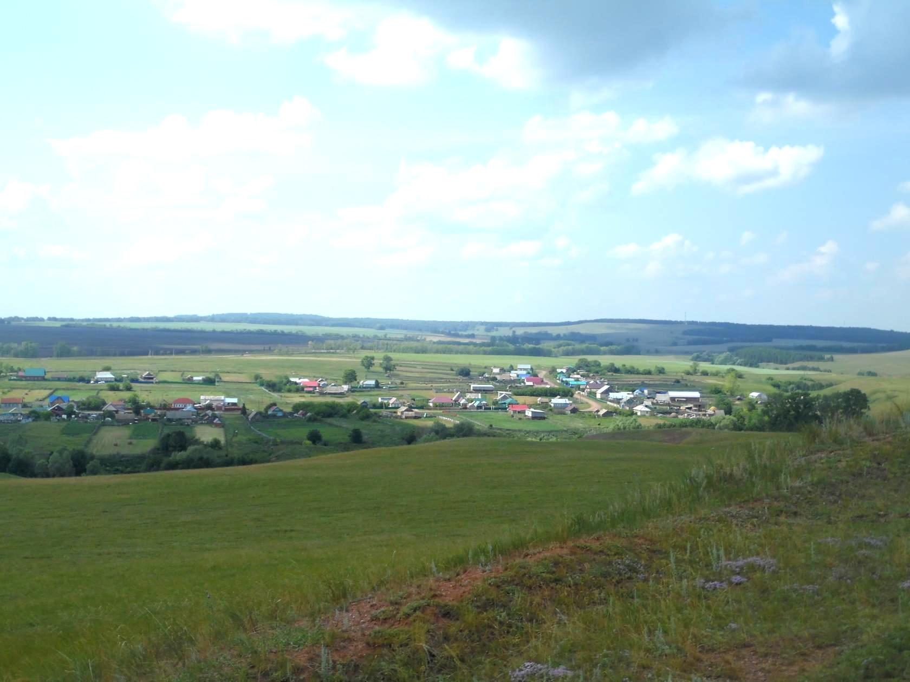
Введение
Для России наше село-частица,
А для нас - родительский дом.
И мы рады, что можем гордиться
Малой Родиной, где мы живём.
Г.Полетаев
У каждого человека есть Малая Родина – край, где он родился и вырос, и где всё кажется особенным, прекрасным, родным. Всё здесь до боли знакомо, нам некогда остановиться и оглянуться. Но, бывают мгновения, когда твой родной дом становится дороже всего на свете и мы связываем понятие человеческого счастья с отчим домом, улицей, селом - своей Малой Родиной…

Slide 4
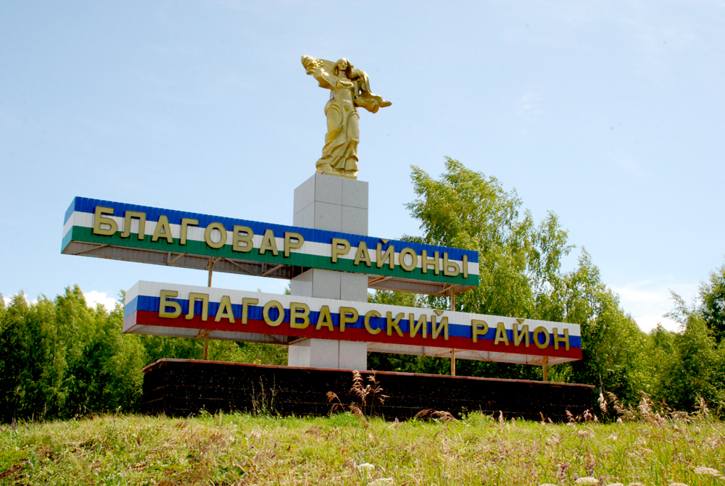

Slide 5
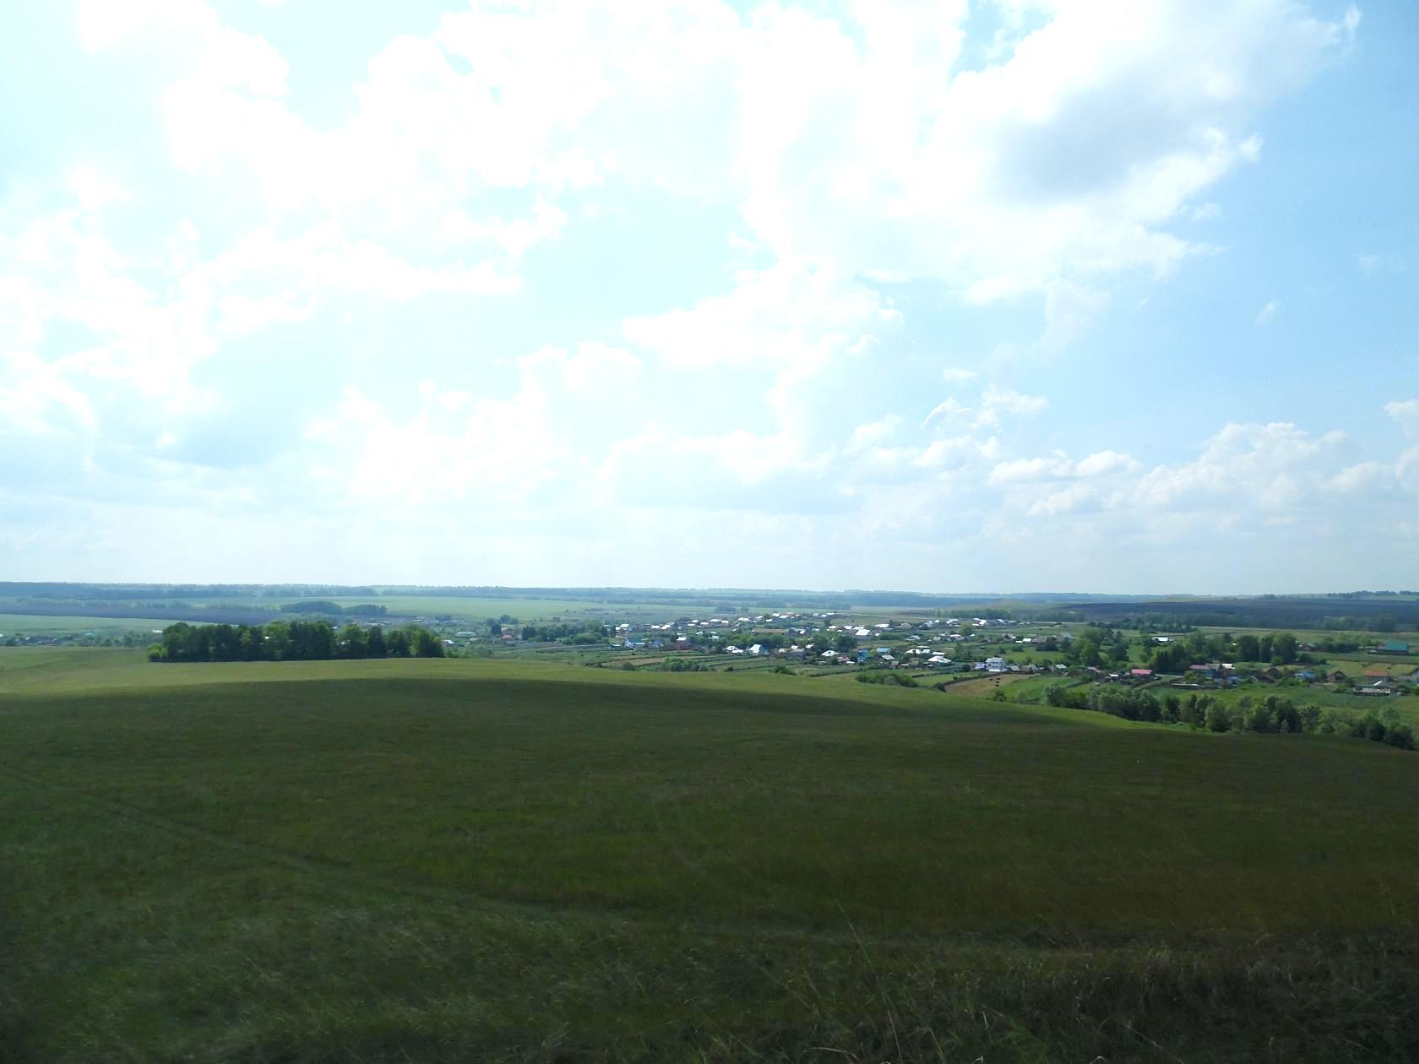
Актуальность
Актуальность темы очевидна, т.к. 2023-й год – объявлен в Республике Башкортостан Годом полезных дел для Малой Родины; 300-летие села Удрякбаш. И нам захотелось изучить подробнее историю своего села, выяснить особенности развития истории, узнать подробнее о знаменитых людях малой Родины; познакомиться с историческими памятниками и достопримечательностями своего села; собрать материал и оформить в виде презентации.

Slide 6
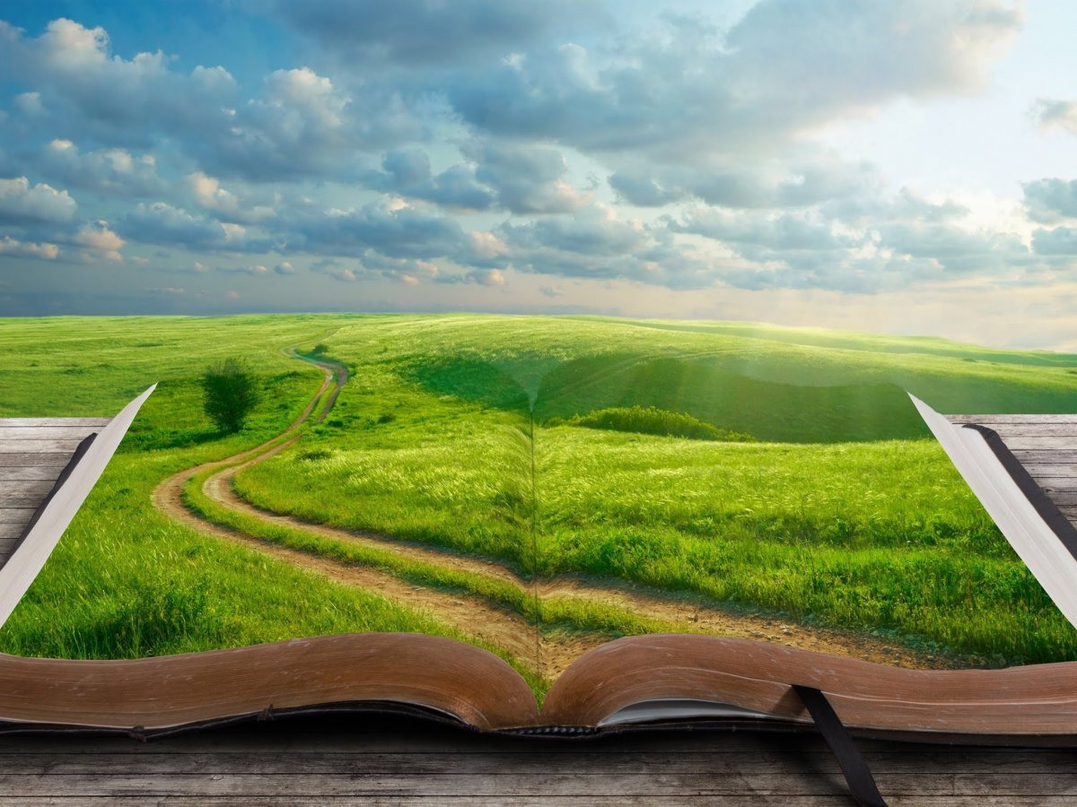
Цель исследования:
Подробное изучение истории своей малой Родины,
обеспечение доступности краеведческих информационных ресурсов, распространение краеведческих знаний, формирование и развитие краеведческих информационных потребностей населения.
Задачи: Сбор материалов и информирование читателей об истории и перспективах развития своего села; развитие интереса к родному краю, воспитание любви и бережного отношения к своей малой родине; привлечение населения к сбору краеведческой информации; организация и проведение встреч с интересными людьми, знакомство с знаменитостями села.

Slide 7
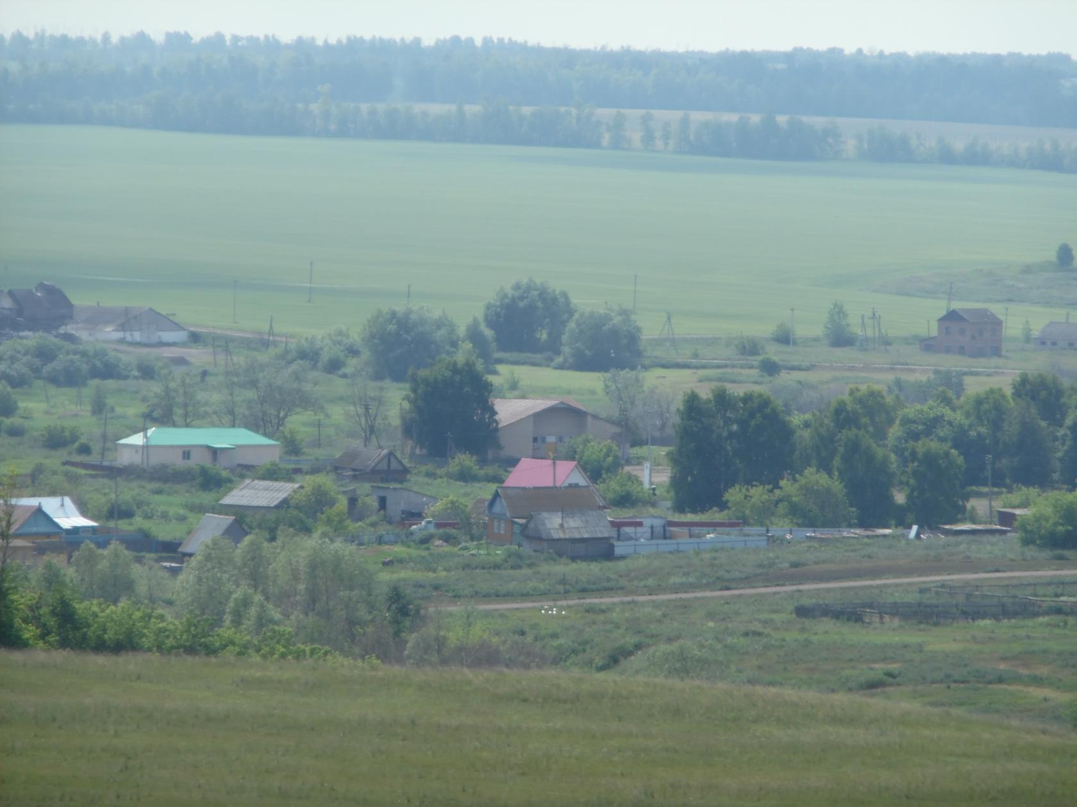
Объект исследования- село в котором мы живём село Удрякбаш
Предмет исследования – история возникновения и развития села Удрякбаш
Гипотеза- знать историю своей малой Родины очень важно и нужно
Методы и приемы исследования- наблюдения, экскурсии, встречи, сбор информации из книг, газет, журналов, сайтов интерента, обработка информации
Проблема: мы живём на территории села, но мало знаем о нём

Slide 8
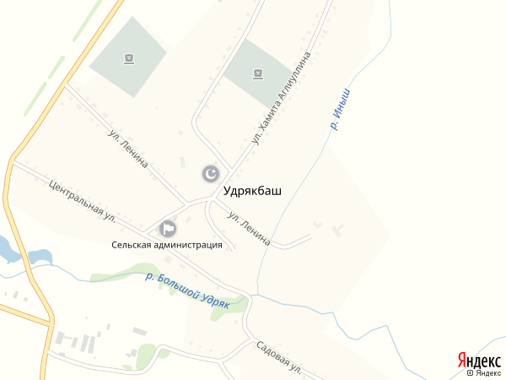

Slide 9
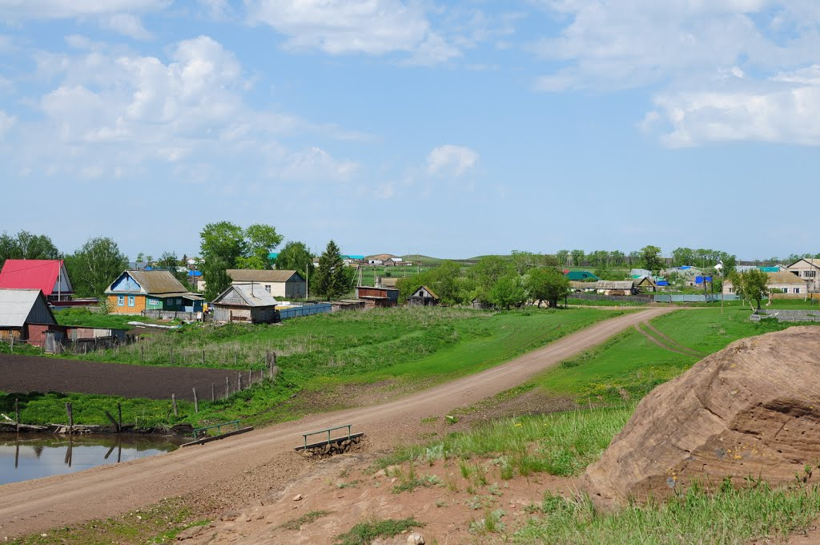
История моей малой Родины
Удрякбаш – одна из ранних и больших деревень Благоварского района, известна с начала 18 в. Здесь жили мишари и башкиры-припущенники.По преданию,и башкиры и мишари переселились сюда из деревни Эткина (Иткинеева) Бирского уезда (ныне Янаульский район). Предки удрякбашевцев вначале перекочевали из долины реки Ука (Ока)- Касимовского ханства-на побережье Камы, затем на благоварские земли. Инициаторами переселения сюда были Ишбулатовы. Они купили землю у башкир Куркулиминской волости во вечное владение.

Slide 10
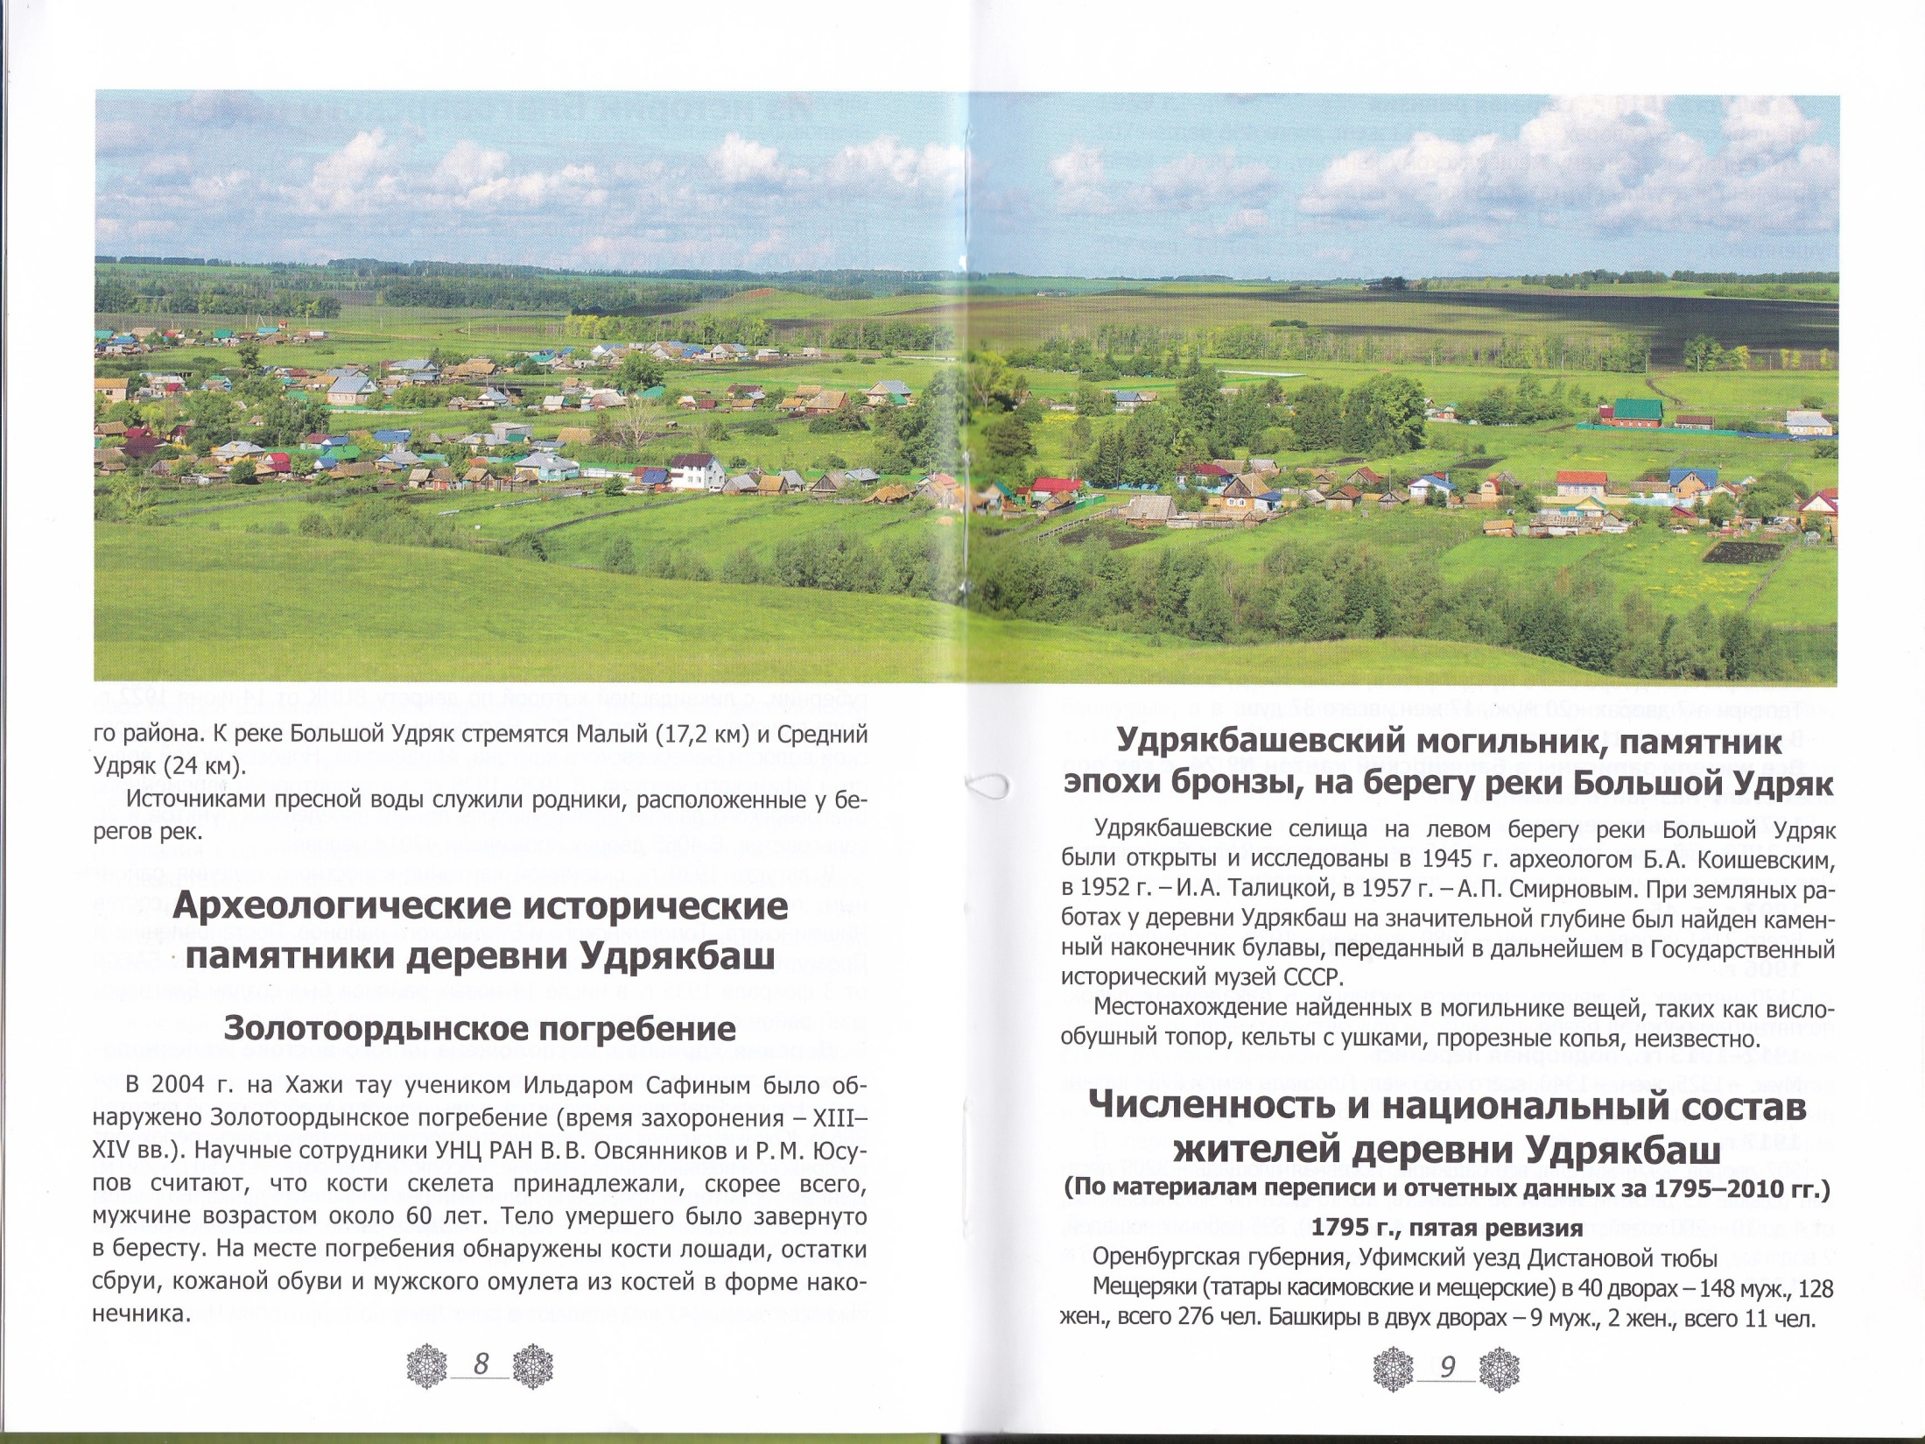

Slide 11
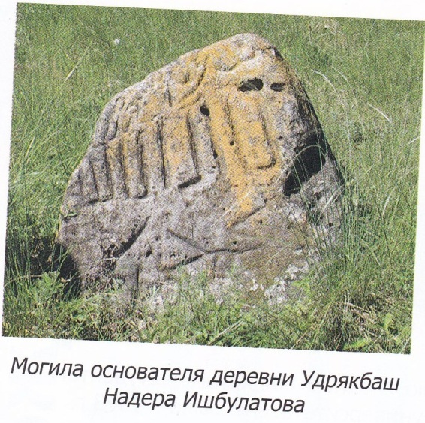
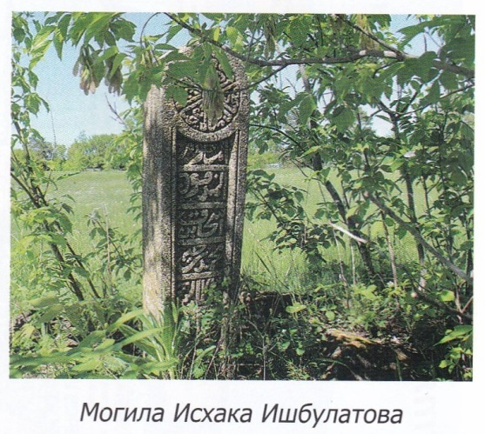
На старом кладбище с. Удрякбаш сохранились могилы и надмогильные камни Надера, Мухаметрахима, Исхака, Жихангира,Султангарея и жены Мухаметрахима Рахимы. Они являются памятниками и представляют историческую и художественную ценность.

Slide 12
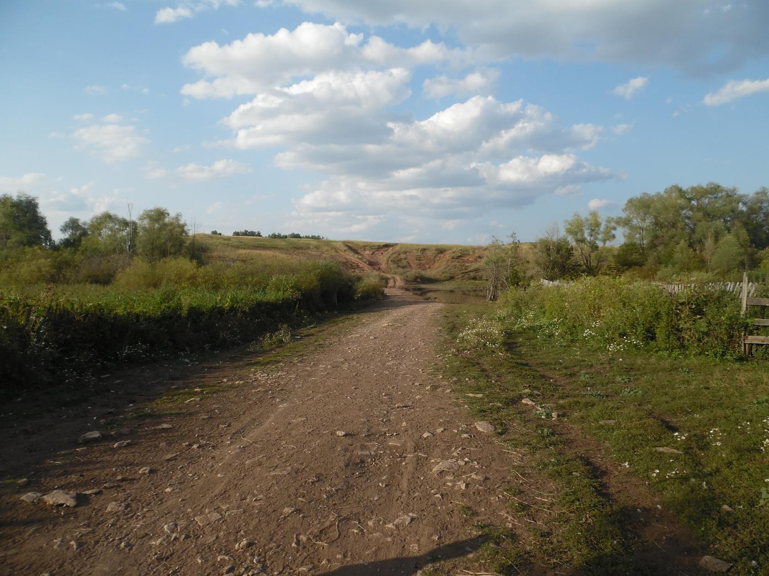
Часть рода Ишбулата от Надера и его сына Мухаметрахима – более известная и изученная. И сегодня центром села является местность, куда поселилась семья Надера вместе с младшими братьями Мусой и Ягафаром. До сих пор, в основном, там живут их потомки. Деревня росла, расширялась, начиная с центра, где с юго-востока река, множество родников и гора Хажитау. А сын Надера – Исхак является отцом генерала Хаджи-Ахмета Ишбулатова (1851-1921гг.). По рассказам предков Хаджи-Ахмет всегда поднимался на эту гору и любовался своим селом и поэтому гора называется «Хажитау».

Slide 13
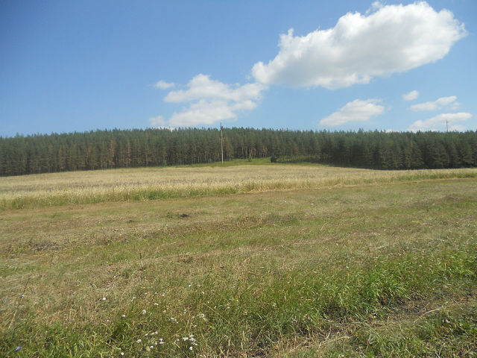
Из девяти выявленных сыновей Ишбулата трое переселились в Удрякбаш, остальные остались в деревнях Казакларово и Ишбулатово нынешнего Дюртюлинского района. Некоторые из их детей чуть позже перебрались к родственникам в Удрякбаш Благоварского района. Ишбулат – бабай переселил младших сыновей и старших детей. Дети Курмакая жили в Удрякбаше. От них пошли не только Ишбулатовы, но и Сагадеевы, Саттаровы, Исхаковы, Марнушевы, Батталовы и Башаровы.
Сам Курмакай тоже жил здесь, но деревню не могли назвать именем Ишбулата, такая уже была, и выбрали название «Удрякбаш», то есть начало Удряка, реки. «Баш – башланган урын». Документально обоснованная дата основания деревни -29 января 1723 года.

Slide 14

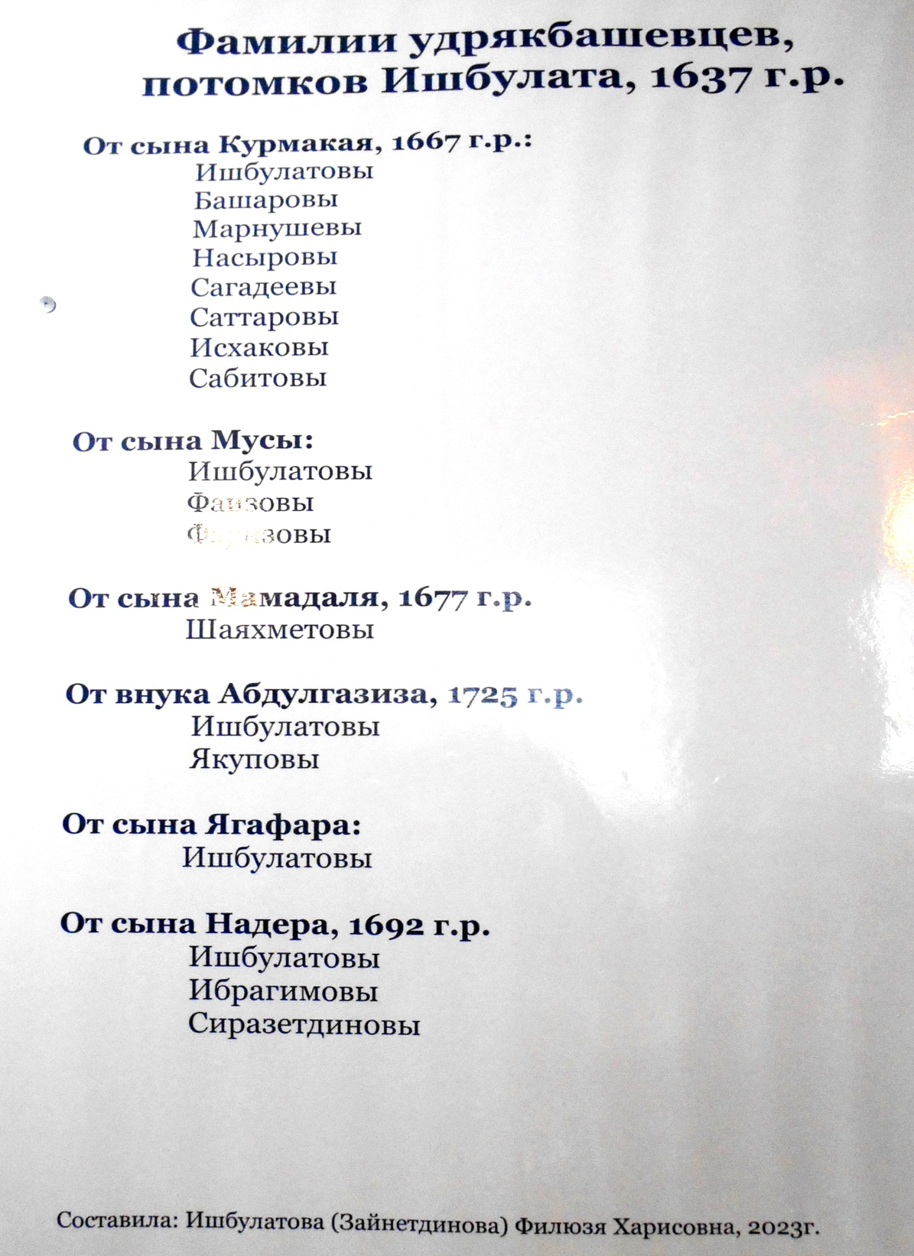

Slide 15
В 1795г. здесь проживали в 2-х дворах башкиры,11 душ и в 40 дворах –мишари,276 душ. Ревизия 1816г.зафиксировала в деревне 455 душ, она входила в состав 8-го кантона Уфимского уезда Оренбургской губернии.
Жители деревни наряду с земледелием и животноводством занимались охотой и бортничеством.
К концу 19в. В деревне появился рынок, действовали две мечети, медресе, водяная мельница.

Slide 16

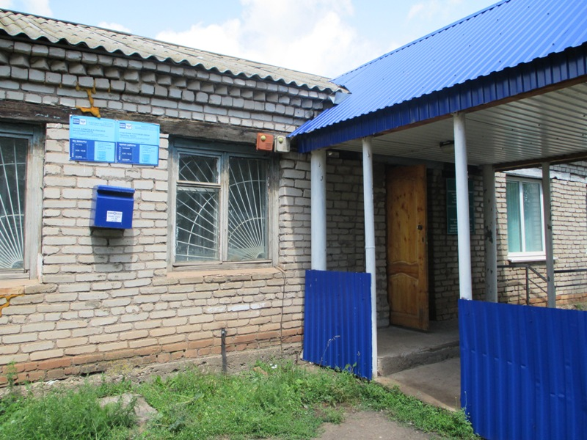
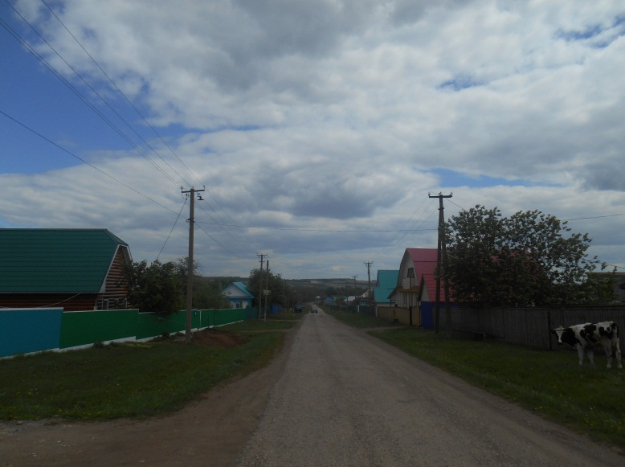
В 1795 в 42 дворах проживало 287 чел., в 1865 в 210 дворах — 1215 человек. Занимались скот оводством, земледелием, плетением лаптей. Были 2 мечети, уч ще, 2 водяные и 2 конные мельницы. В 1906 зафиксированы 3 мечети, татарское уч ще, кузница, 2 водяные мельницы, 5 бакалейных лавок.
Сельское поселение Удрякбашевский сельсовет образовано в 1933 году.

Slide 17
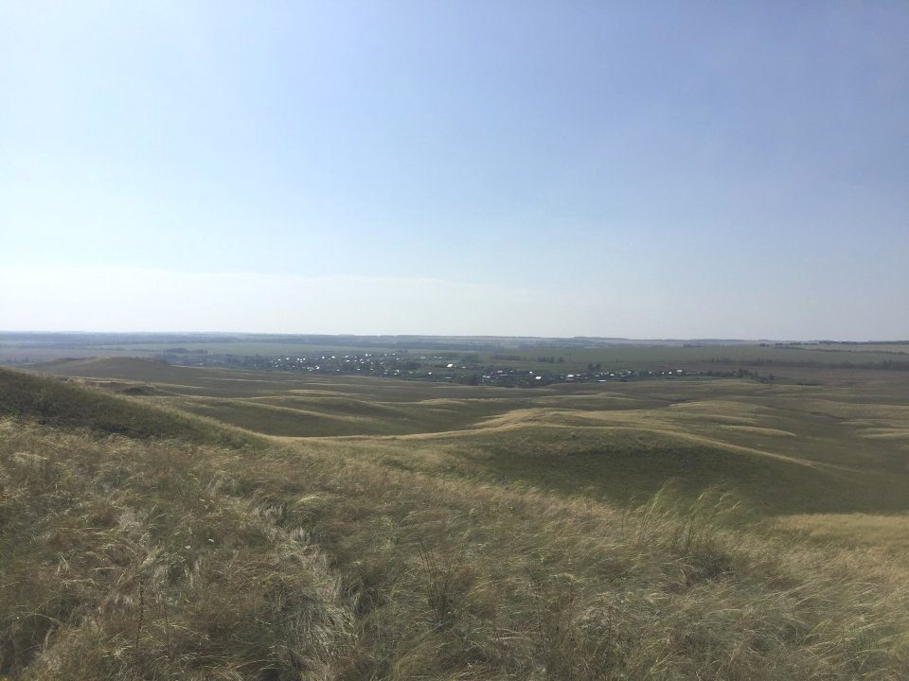
Из газеты «Оренбургские губеренские ведомости» от 09.08.1852г.
Удрякбаш есть довольно обширная мещерякская деревня, лежащая в 70 верстах от г. Уфы. Несмотря на сонную физиономию самой деревни, окрестности ее во время лета очень привлекательны. С севера и востока Удрякбаш заслонен горами; на западной стороне виднеется густая полоса лесов. Принадлежащих к имению помещика Языкова; с юга расстилается обширная равнина, сплошь усеянная хлебами. В версте отсюда расположена небольшая деревня Шамеево, близ самой деревни течет небольшая но быстрая, светлая речка Удрякбаш.

Slide 18
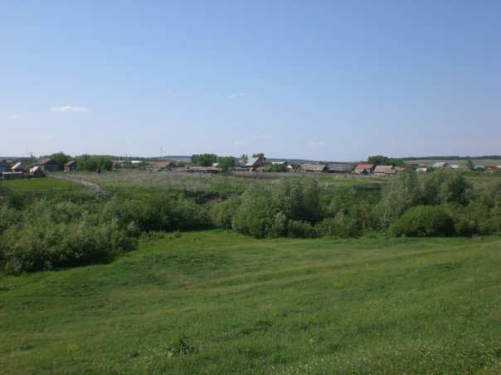
В 1916 году усилиями земства в деревне была открыта начальная школа в арендованном частном доме Ахметхана Абдуллина. Первым учителем и организатором школы был Гайса Терегулов, приглашенный из деревни Каргалы.
Кровопролитная гражданская война стала испытанием для жителей- и белые и красные грабили народ, издевались над ними, убивали. Осенью 1918 г. белогвардейцы насильно угнав жителей Удрякбаша заставили рыть окопы,протянуть колючие проволоки.

Slide 19

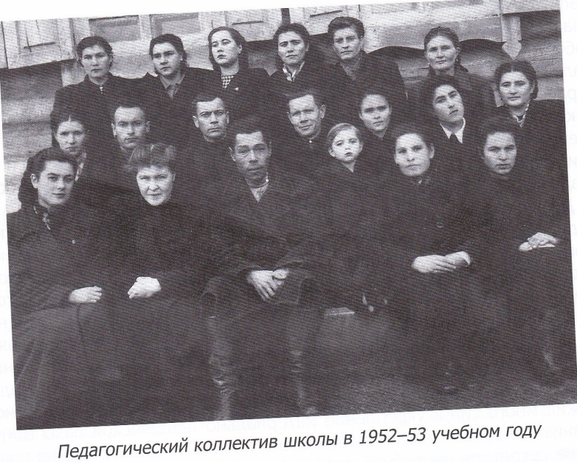
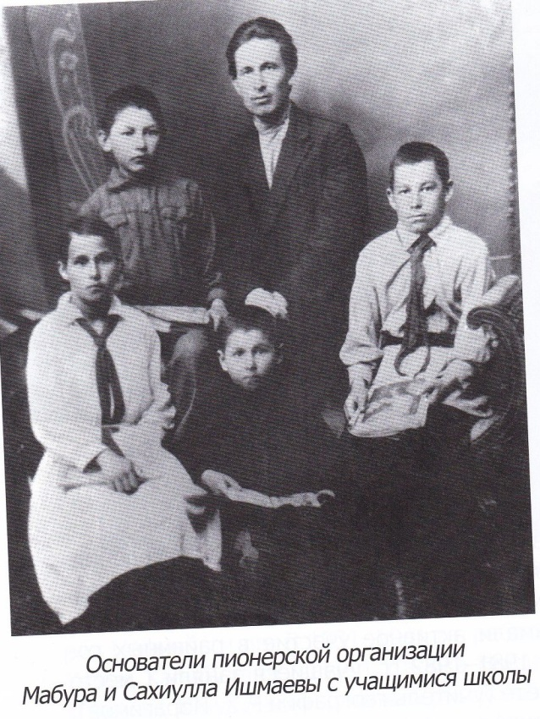
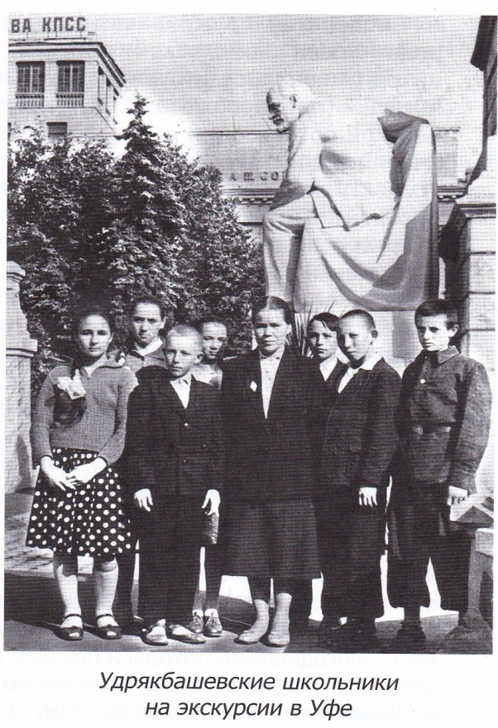

Slide 20

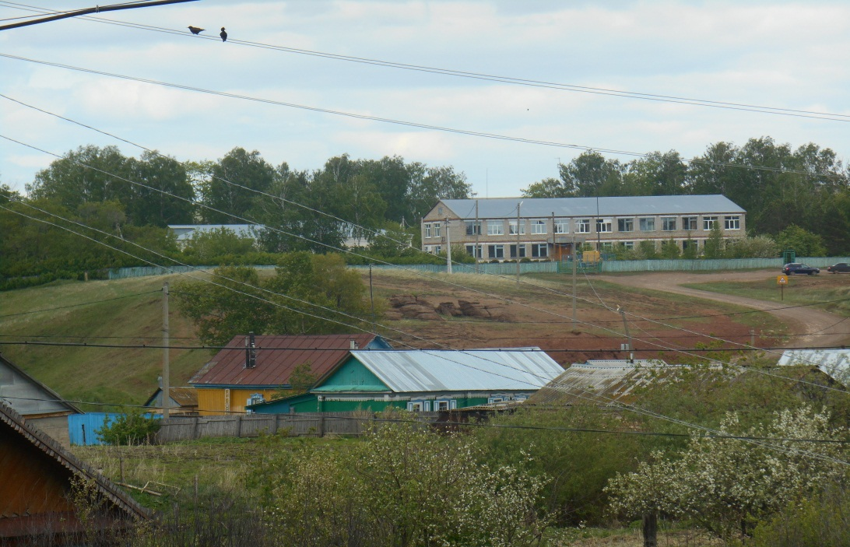
На территории располагается муниципальное образовательное бюджетное учреждение – МОБУ СОШ с. Удрякбаш,

Slide 21
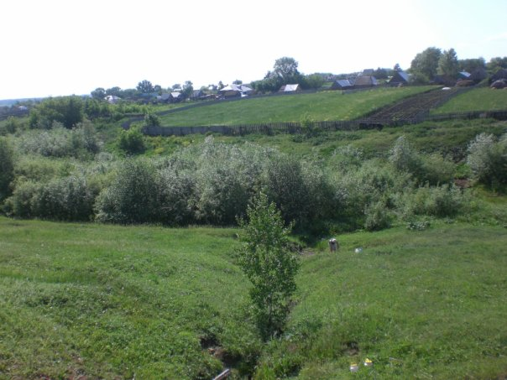
Обессилевший от войн и революций народ подвергся ещё одному испытанию : начался голод. Для поддержки голодающих детей в Удрякбашевском сельсовете была открыта школа-коммуна на базе имения генерала Хаджиахиета Ишбулатова, где детей не учили, а лишь кормили и благодяря этому многие выжили.
В 1931 году на территории сельсовета организовали 2 колхоза – «Кызыл маяк» и колхоз имени Фрунзе. Председателем колхоза Фрунзе был Каримов Муэлин.

Slide 22
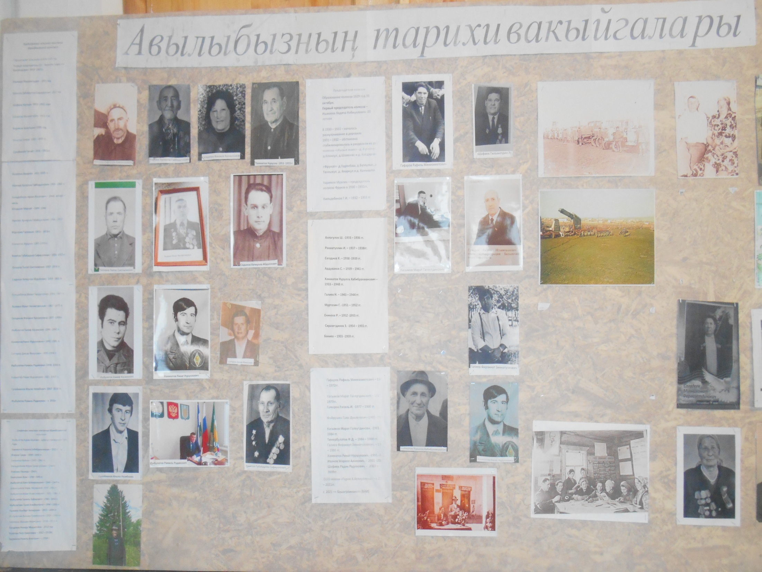

Slide 23
Знаменитости села Удрякбаш:
Генрал Хаджиахмет Ижбулатов, Герой Советского Союза Аглиуллин Хамит Шамсетдинович , Д.В.Амирханов, М.Н.Гайсина, Ф.Мустафина-Нигматуллина, Г.Нигмати., фермер Аглиуллин Н.А.
Более подробную информацию о них м ожно узнать из книги Филюзы Ишбулатовой «Удрякбаш: история начатая родом Ишбулата».

Slide 24
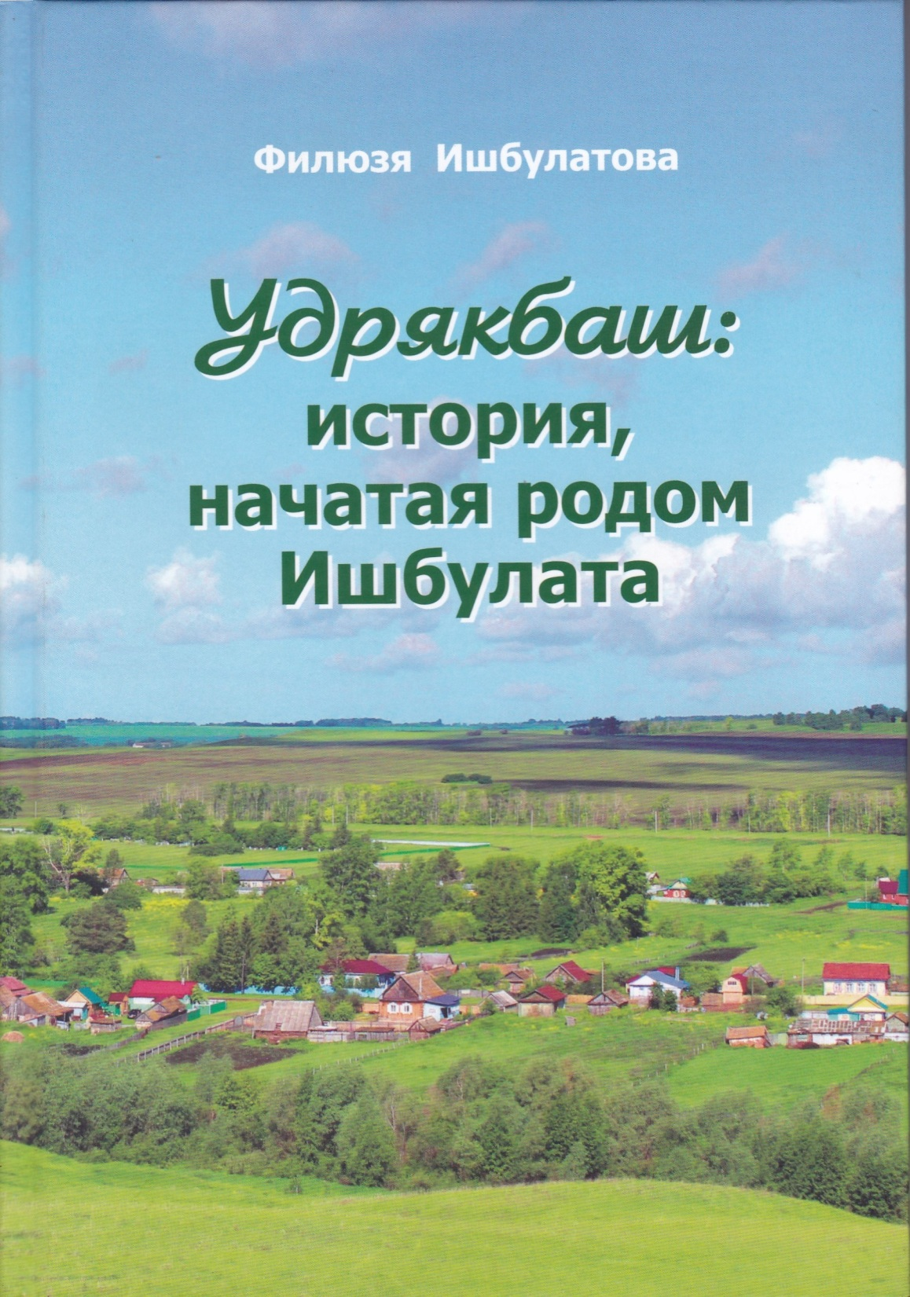
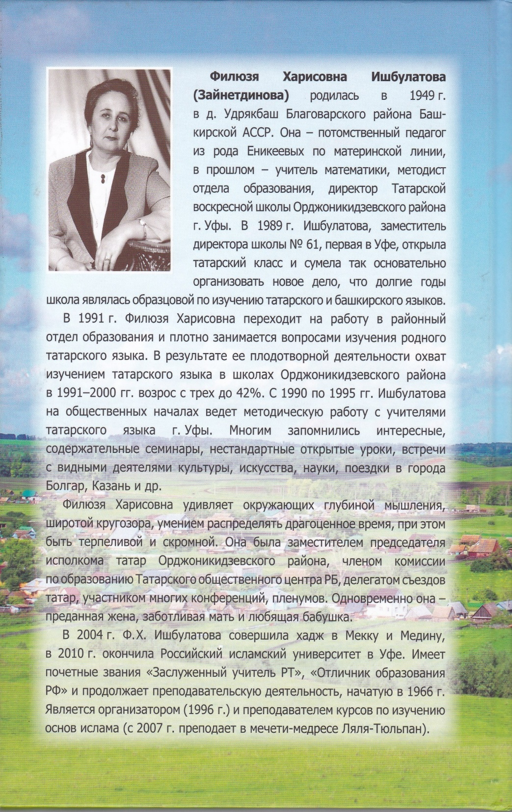

Slide 25

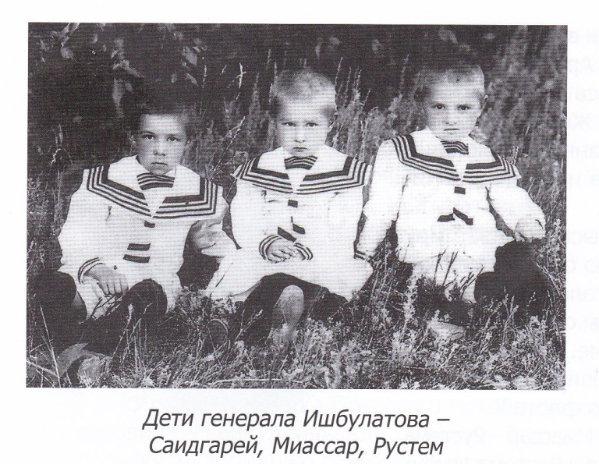
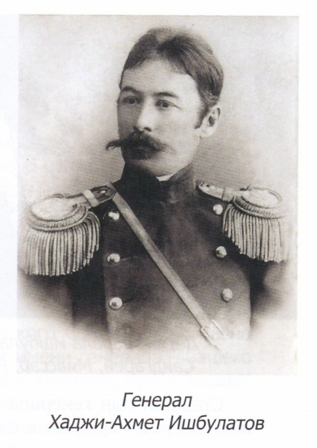
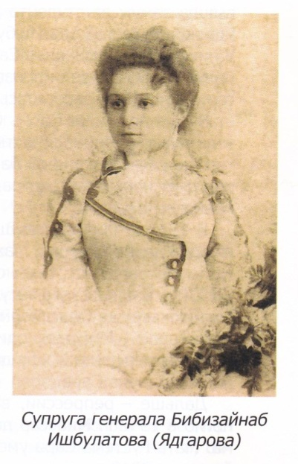
пехотный запасной полк. В 1918г. стал командиром Первой мусульманской стрелковой бригады. В том же году назначен начальником первой башкирской пехотной дивизии и далее-командиром Башкирского корпуса, основного ядра национальной армии башкирского правительства ,добившегося образования автономной республики в составе России
Хаджи-Ахмет Ишбулатов родился 16 марта 1851г. в с. Удрякбаш. Всю свою жизнь посвятил военной карьере. Он всегда отлично учился и дослужился до генерала. Во время первой мировой войны возглавлял 146-й пехотный запасной батальон, затем 152-й

Slide 26
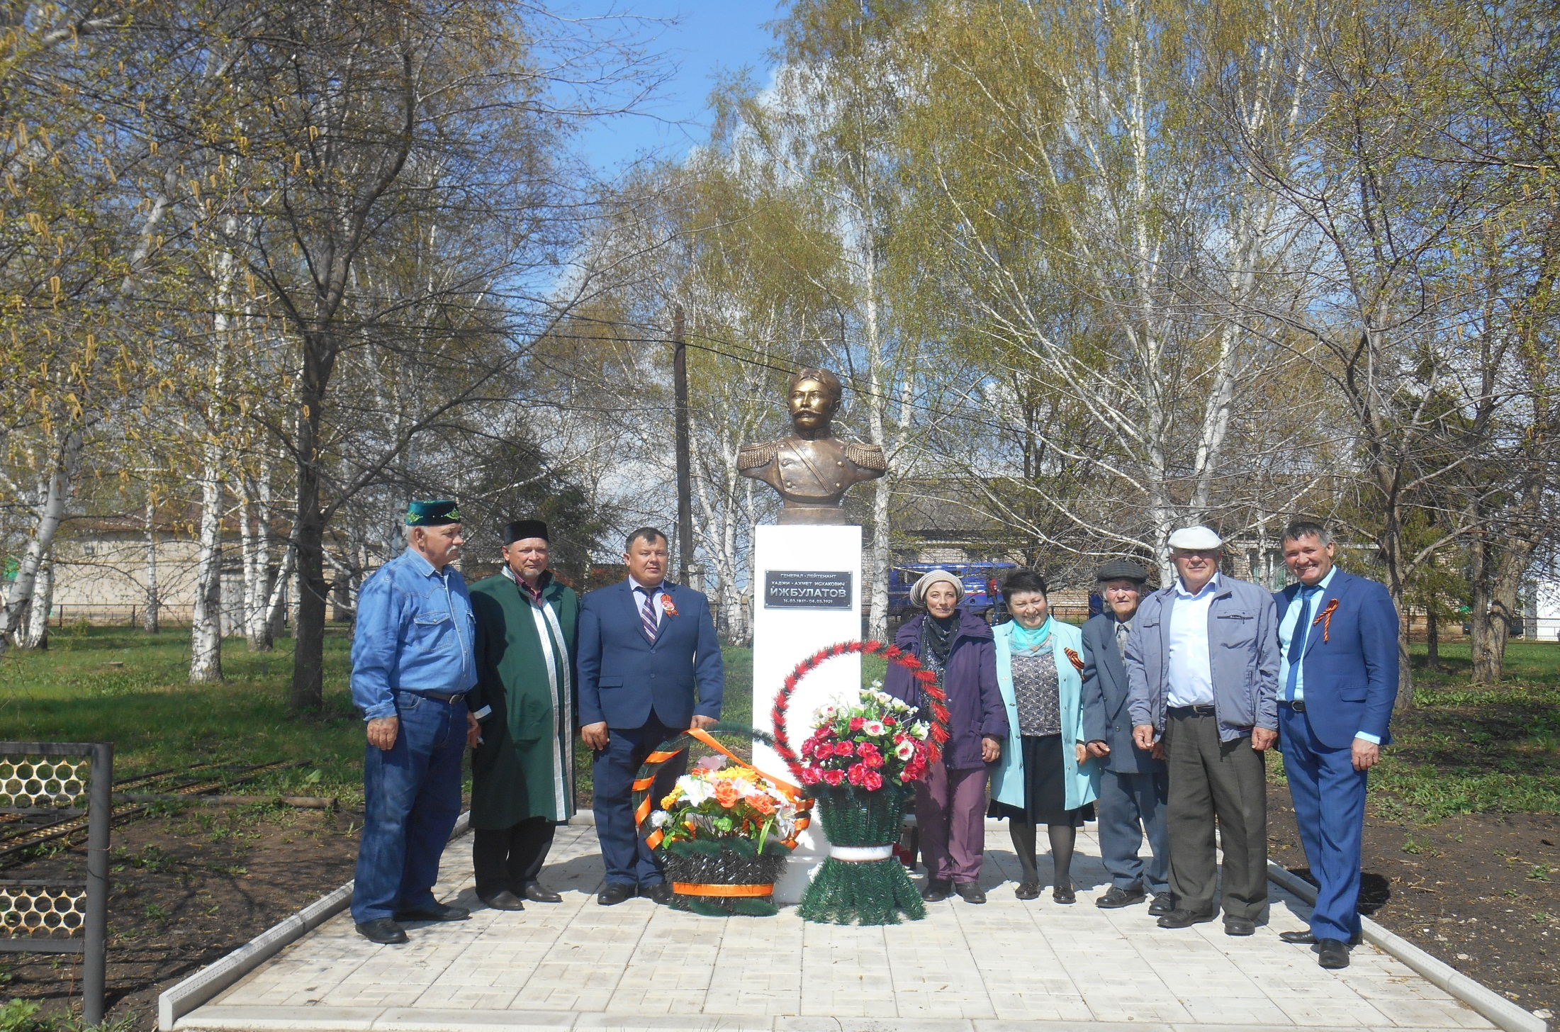
В сентябре 2018 года открыт памятник генералу

Slide 27
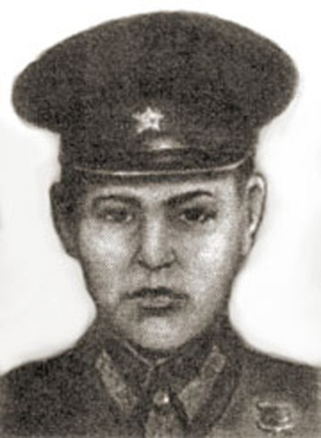
Герой Советского Союза Аглиуллин Х.Ш.
Герой Советского Союза,старший сержант,участник Великой Отечественной войны Аглиуллин Х.Ш. родился 20 марта 1919 года в с.Удрякбаш. В 1939 году был призван в Красную Армию, на фронтах войны принимал участие в Курской битве, в боях за освобождение Белоруссии. Погиб смертью героя 15 октября 1943г. в боях за плацдарм на правом берегу Днепра. Похоронен в г.Лоев Гомельской области. Именем героя названа улица села Удрякбаш.

Slide 28
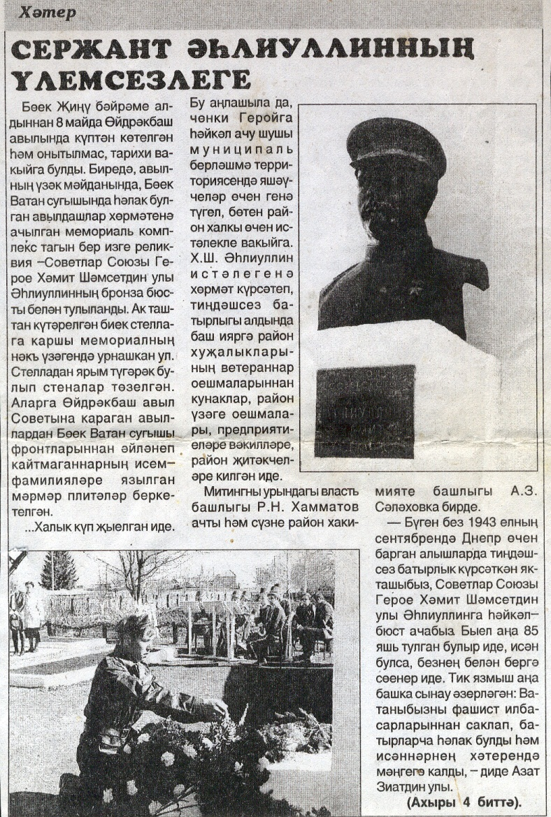

Slide 29
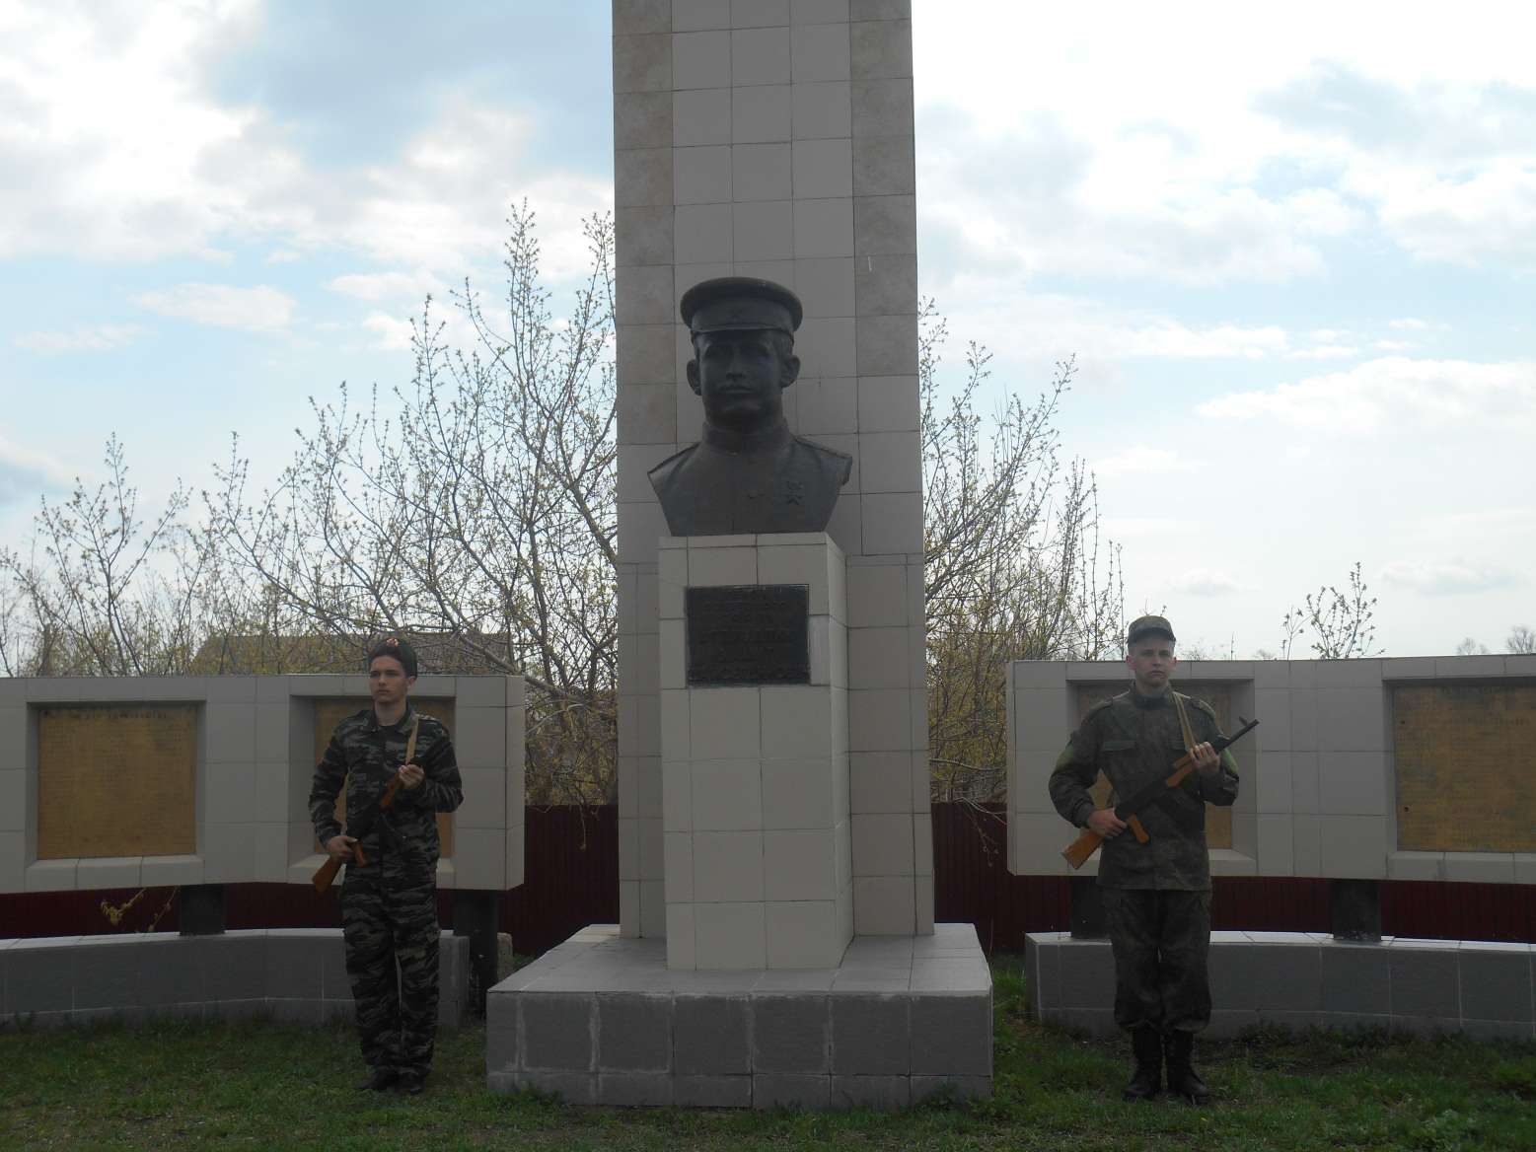
В с. Удрякбаш расположен обелиск со списком погибших воинов на полях сражения в Великой Отечественной войне и с бюстом Героя Советского Союза Хамита Аглиуллина, который был открыт 9 мая 1970 года.

Slide 30

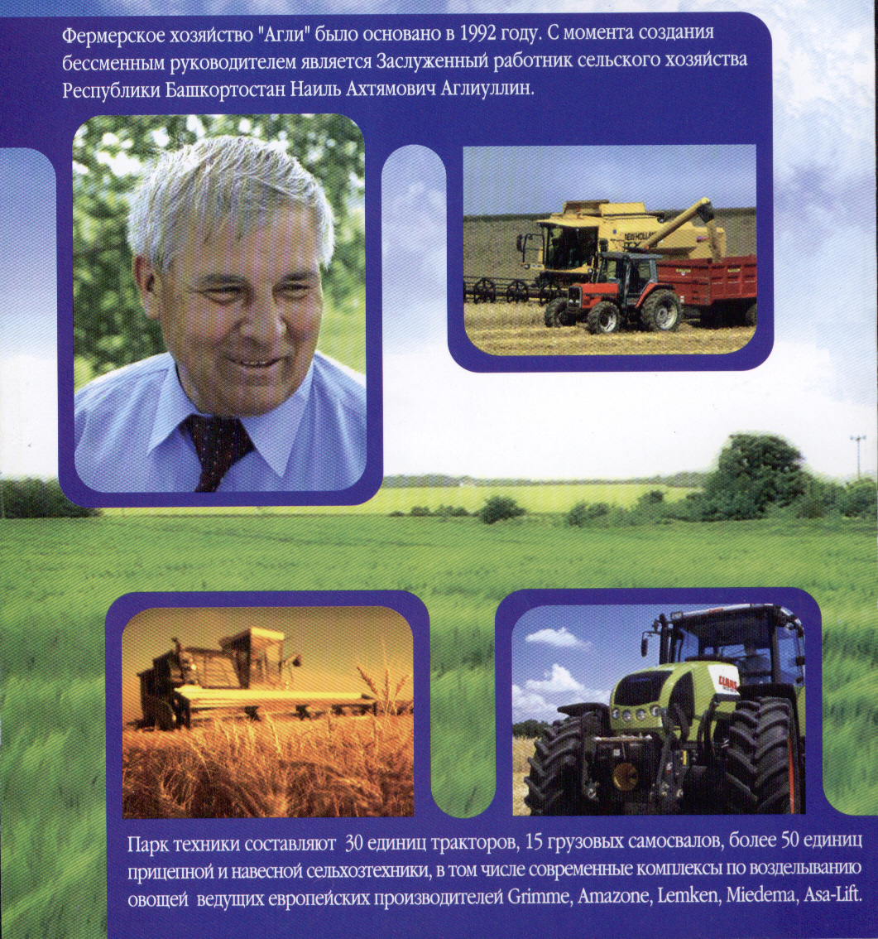
Аглиуллин Наиль Ахтямович- уроженец
с.Удрякбаш, в1992 году организовал
Крупное фермерское хозяйство в п. Чишмы.
«АГЛИ»
Сегодня работу отца успешно
продолжает его сын Аглиуллин
Ильдар Наилевич.

Slide 31
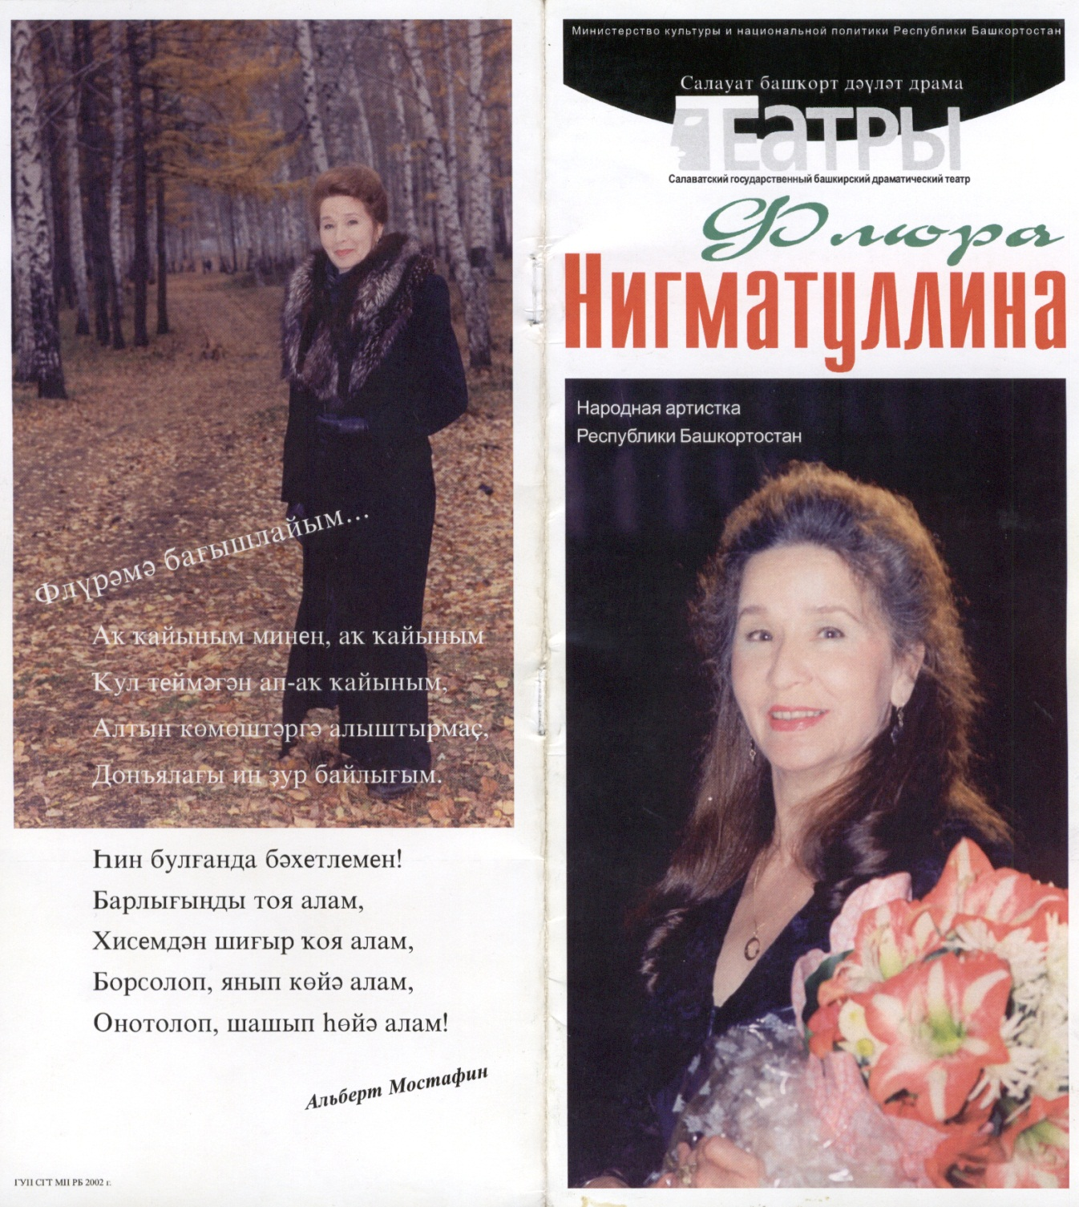

Slide 32
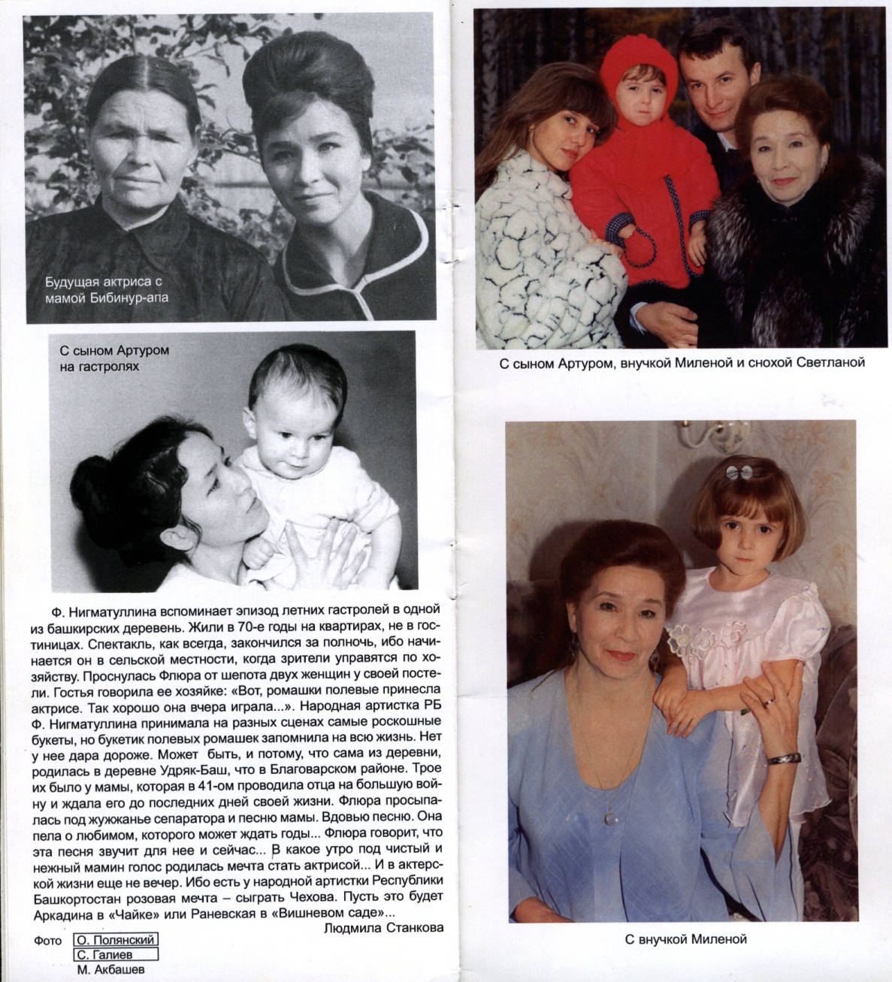
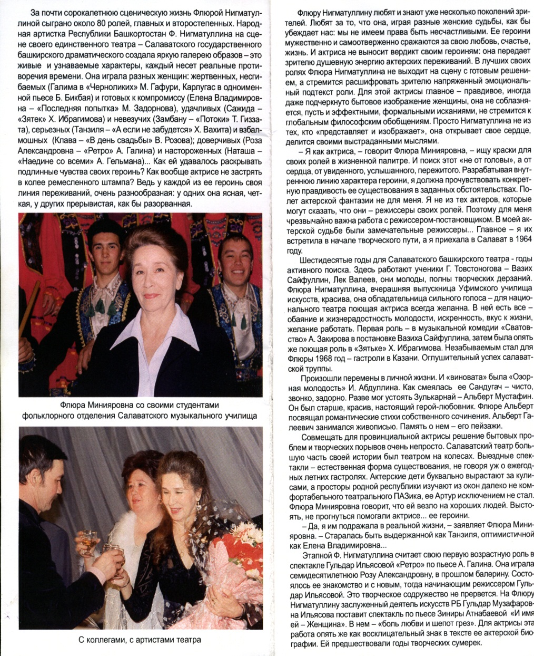
Флюра Нигматуллина родилась и выросла в селе Удрякбаш, народная артистка
Республики Башкортостан – Салаватский башкирский драматический театр.

Slide 33
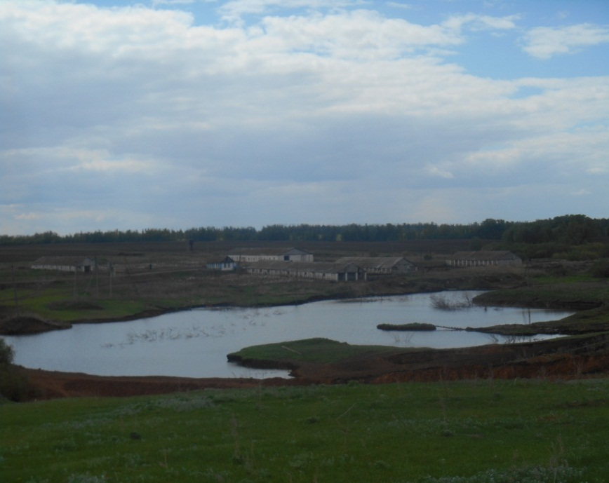
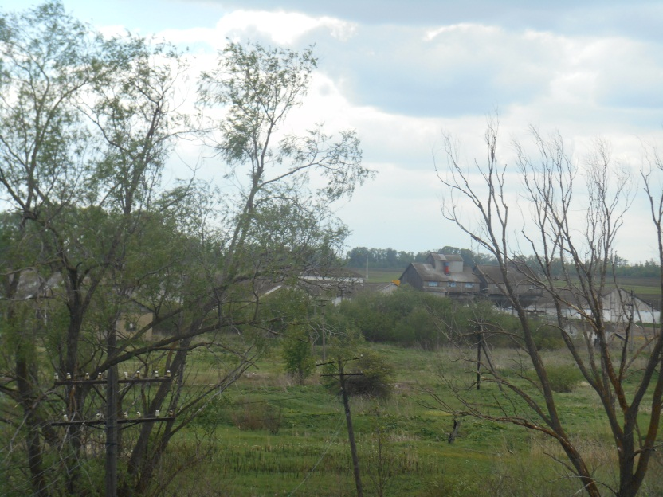
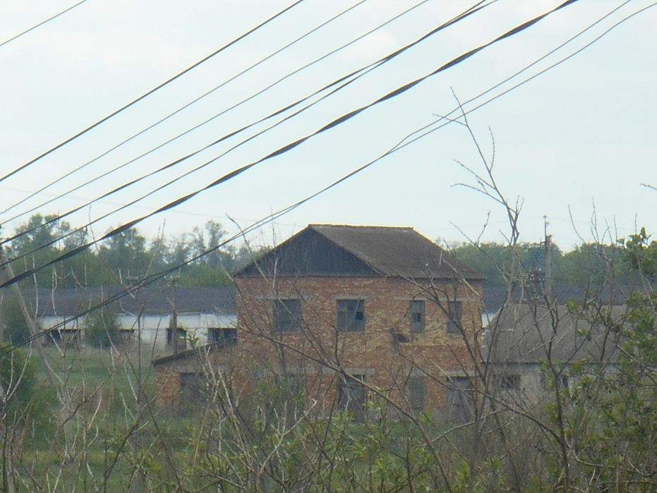
Животноводческая и птицеферма
хозяйства, мельница

Slide 34

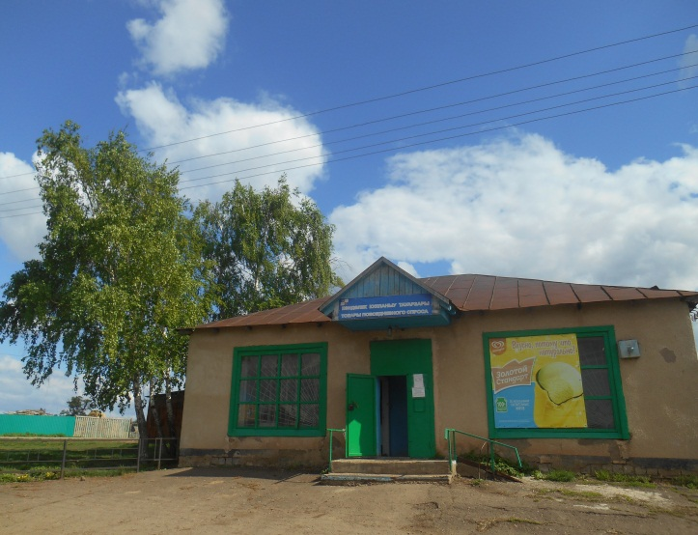
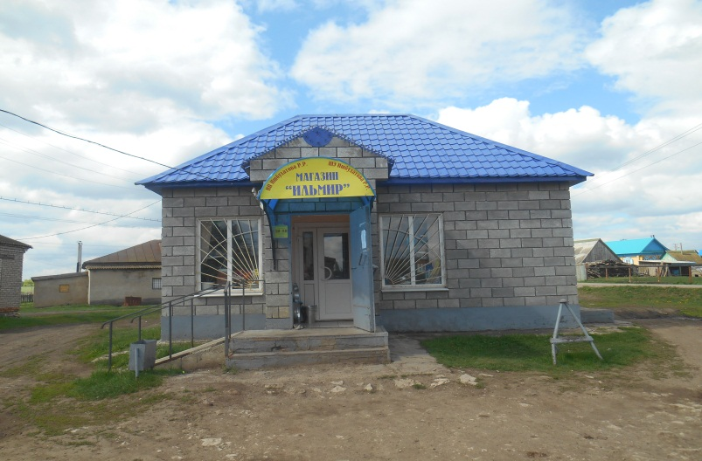
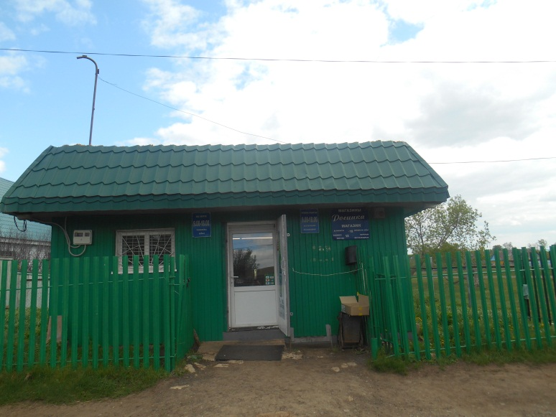
Есть Почтовое отделение, три магазина

Slide 35
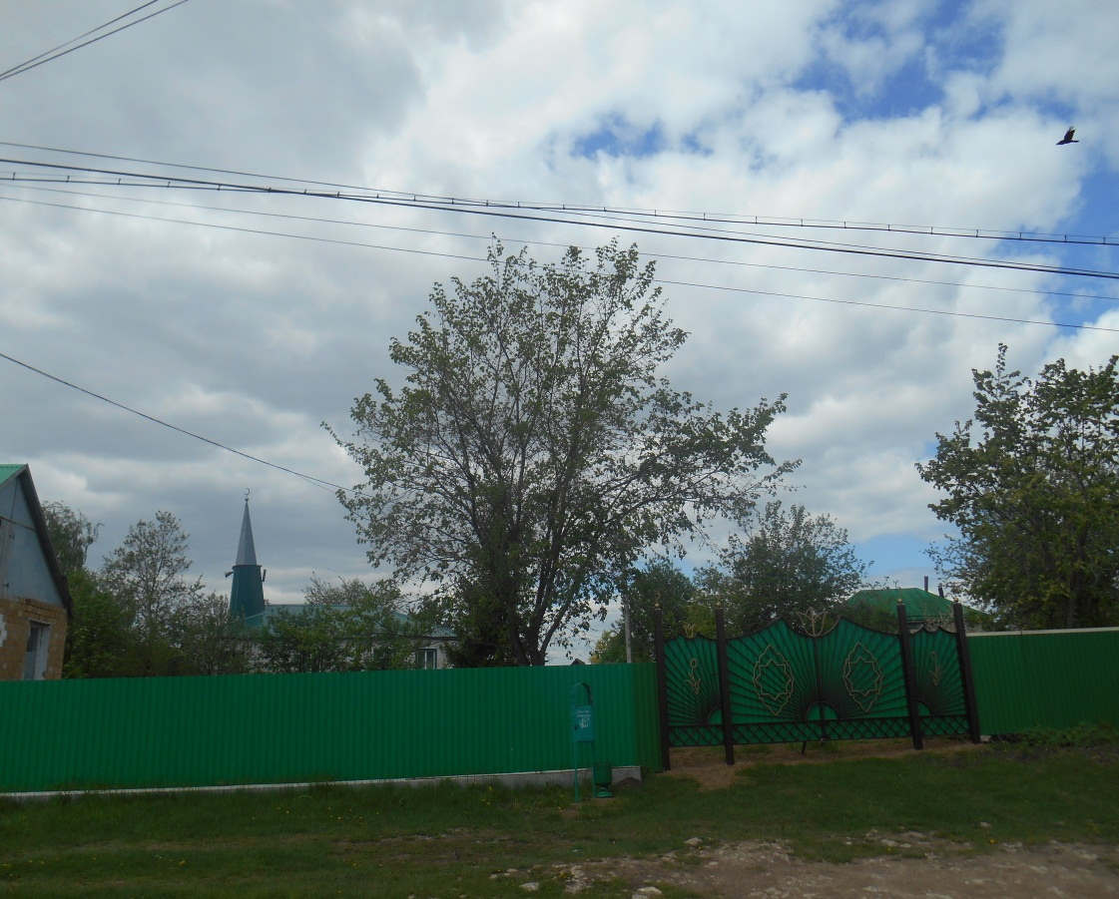
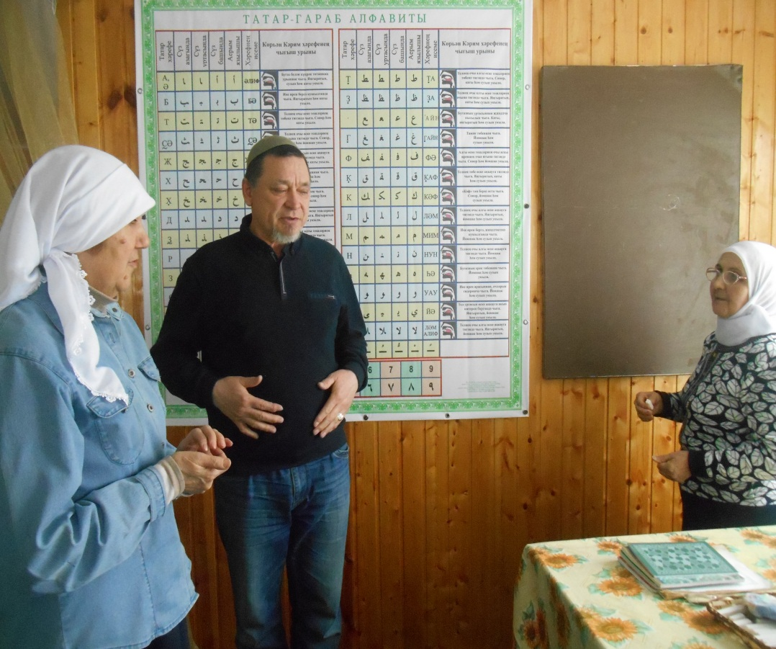
В с.Удрякбаш действует мечеть, которая всегда полна
своими прихожанами, там проходят уроки ислама,
различные исламские праздники, пятничный намаз.
В марте месяце всем сельским поселением отметили
«День мечети» – в этом году нашей мечети исполнилось 25 лет!

Slide 36
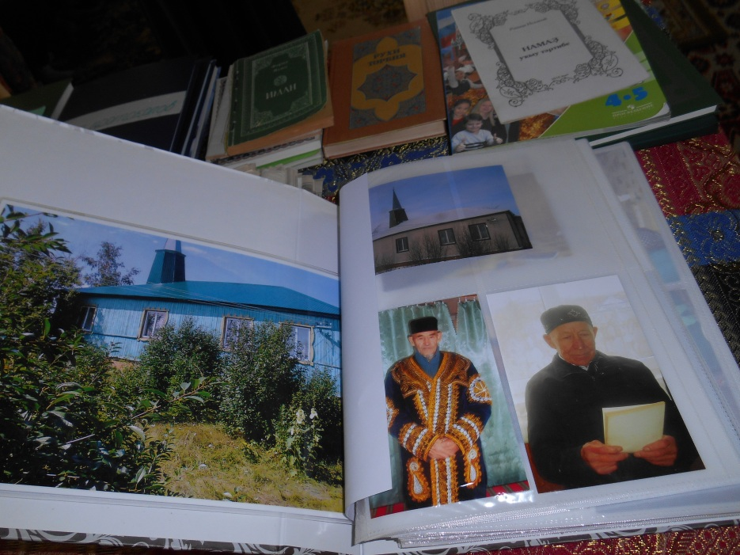
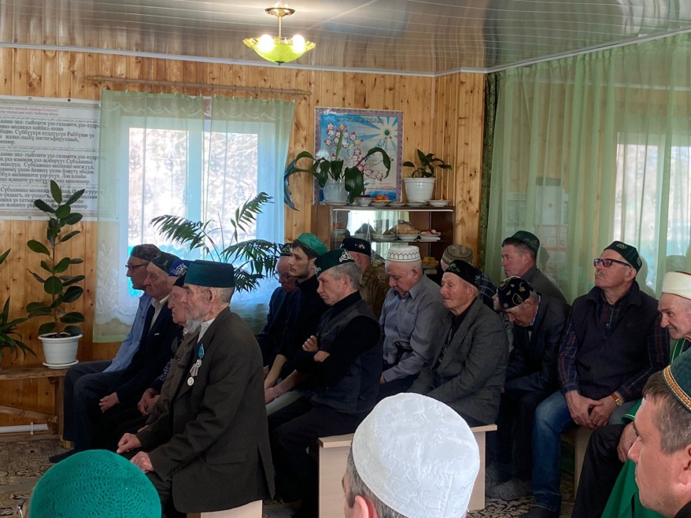
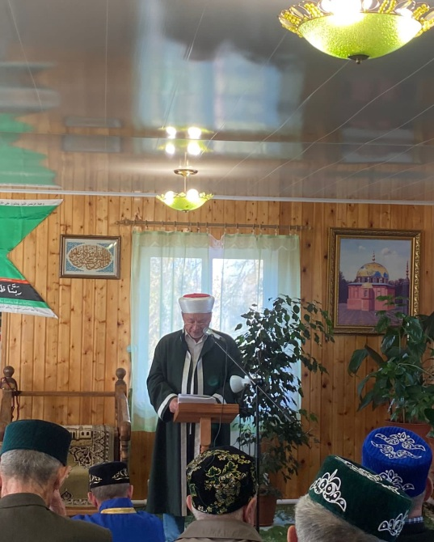
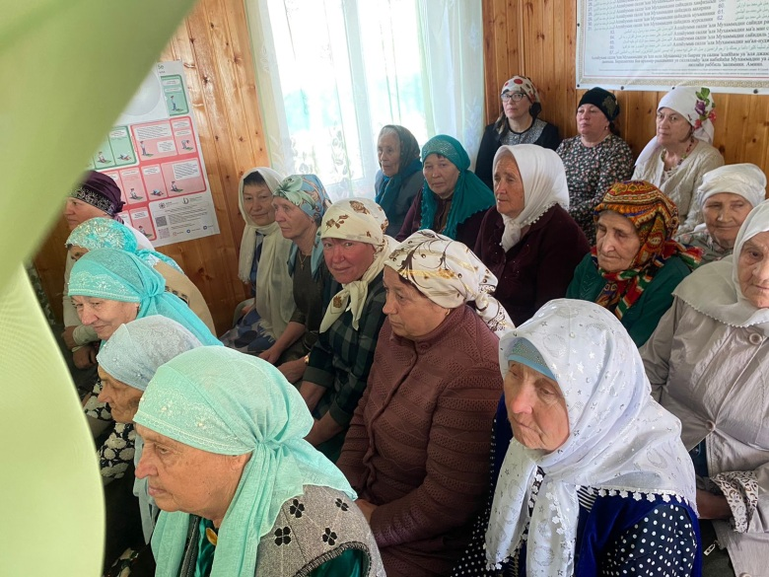
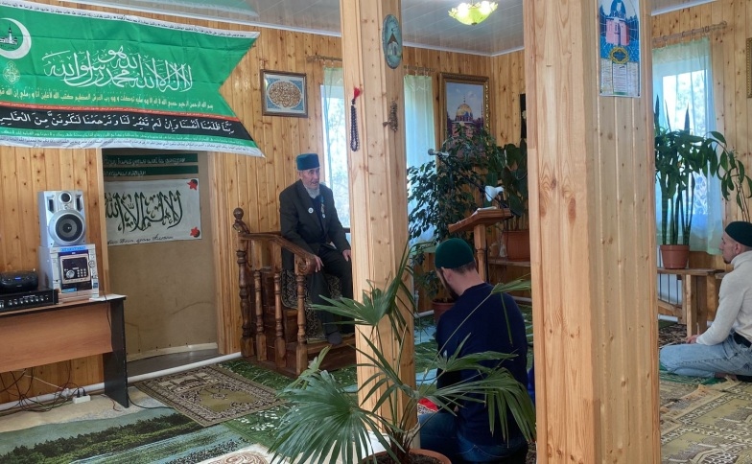

Slide 37
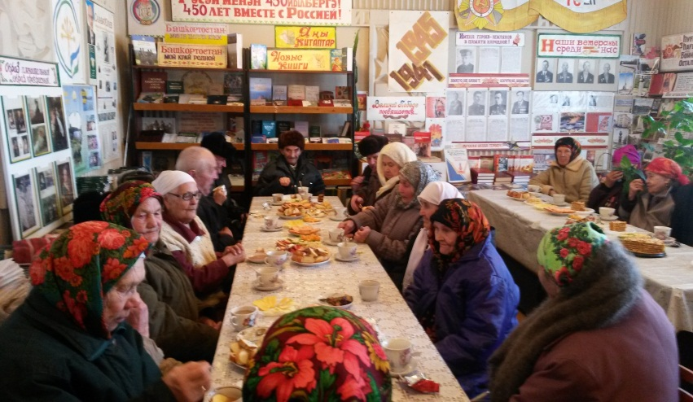


Сельская библиотека, где проходят различные
интересные встречи и мероприятия

Slide 38





Slide 39




Фельдшерский пункт, Дом культуры

Slide 40





Slide 41
Растениеводство и животноводство является основной отраслью экономики сельского поселения Удрякбашевский сельсовет. На территории сельского поселения работают 7 сельскохозяйственных предприятий. Наиболее крупные из них: ООО им.Героя Х.Аглиуллина, ООО «Квадро — А».Также немаловажную роль в экономике сельского поселения играют следующие крестьянско – фермерские хозяйства : КХ Ишбулатов Хамит Анасович, КХ Ишбулатов Ильдус Халитович, КХ Кильдибеков Ринат Раисович, и др.

Slide 42


Slide 43


Slide 44




Участие в программе «Трезвое село»

Slide 45




В 2023 году исполнилось 300 лет с. Удрякбаш

Slide 46







Slide 47







Старожилы села
Зайнетдиновой М.М. исполнилось 100 лет!
Они отметили своё 90 - летие

Slide 48






Продолжаются работы по процветанию села – посадка 300 саженцев деревьев в честь 300-летия села
Ремонт моста через улицу Центральная на ул.Садовая

Slide 49
ЗАКЛЮЧЕНИЕ
В ходе этой краеведческой работы мы побольше узнали историю своей малой Родины, достопримечательности, и пришли к выводу,что самое прекрасное на земле это своя Родина и нам необходимо знать историю своего края,и дальше развивать и помощь её дальнейшему процветанию, довести эту информацию подрастающему поколению.
В результате наших исследований мы обогатили свои краеведческие знания, жизненный опыт и можем передать эти знания населению, молодежи, подрастающему поколению.

Slide 50
Список использованной литературы
Фонд библиотеки ;
«Благоварская земля»: годы и люди»,гл.ред. Хусаинова Г.Т., Уфа,2005г. ;
История колхоза имени Фрунзе (Удрякбашевский сельский Совет).Составитель Ишбулатова Ф.Х. ;
Ишбулатова Ф.Х. «Удрякбаш:история начатая родом Ишбулата».-Уфа: Лето,2020. ;
Интернет источник

Slide 51




Slide 52


Slide 53


Slide 54


Slide 55


Slide 56


Slide 57


Slide 58



Туган жир ин олы жир:
Ай-кояшлы,йолдызлы
Ил офыгы сыйган жир,
И Туган жир, Туган жир!

Slide 59


Slide 60




Slide 61





Slide 62

Ай яктысын якты була дилэр,
Кон яктылыкларына житми ул.
Кеше илкэйлэрен ямьле дилэр.
Уз иленэ хич тэ житми ул!

Slide 63
Автор: библиотекарь
Удрякбашевской сельской библиотеки
Ишбулатова
Фаузия Иблияминовна

